Slide 1
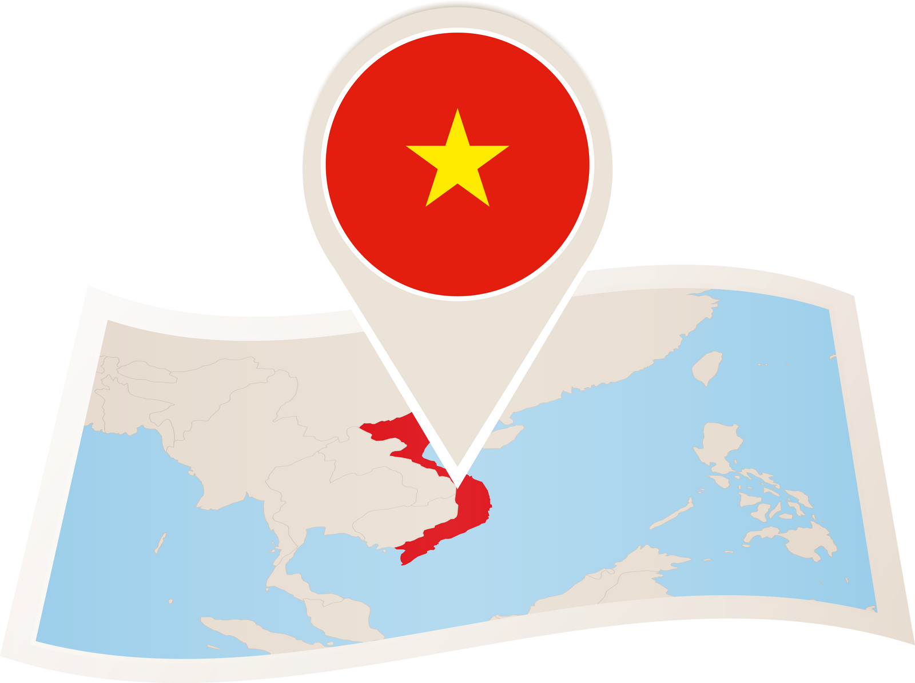



Slide 2
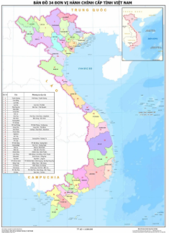

1. VỊ TRÍ ĐỊA LÝ
Đọc thông tin và quan sát các hình 3, 4, em hãy:
Xác định vị trí địa lí của Việt Nam trên bản đồ
Trình bày ảnh hưởng của vị trí địa lí đối với tự nhiên và hoạt động sản xuất ở nước ta.
Hình 3: Bản đồ hành chính Việt Nam năm 2025

Slide 3
Xác định vị trí địa lí của Việt Nam trên bản đồ
Việt Nam nằm ở khu vực Đông Nam Á, thuộc châu Á.

Slide 4
Xác định vị trí địa lí của Việt Nam trên bản đồ
Trên đất liền, nước ta có chung đường biên giới với Trung Quốc, Lào, Cam-pu-chia và tiếp giáp với biển.

Slide 5
2. LÃNH THỔ, ĐƠN VỊ HÀNH CHÍNH
Đọc thông tin và quan sát các hình 3, 4, em hãy:
Xác định vị trí địa lí của Việt Nam trên bản đồ
Trình bày ảnh hưởng của vị trí địa lí đối với tự nhiên và hoạt động sản xuất ở nước ta.
Hình 3: Bản đồ hành chính Việt Nam năm 2025

